Slide 1
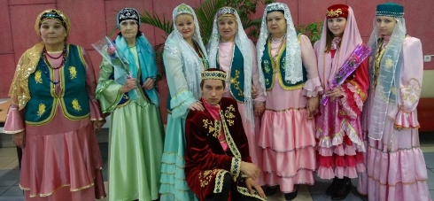
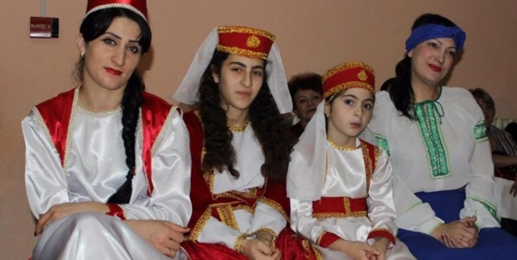
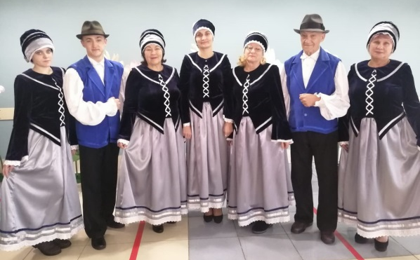
Практика по сохранению традиционной культуры и организации межэтнического взаимодействия «МИР ОДИН – ГОЛОСОВ МНОГО»
Министерство культуры и национальной политики Кузбасса
Управление культуры администрации Анжеро-Судженского городского округа
Муниципальное бюджетное учреждение культуры Анжеро-Судженского городского округа
«Центр национальной культуры»
Анжеро-Судженск 2021

Slide 2
НАЦИОНАЛЬНЫЙ СОСТАВ АНЖЕРО-СУДЖЕНСКОГО ГОРОДСКОГО ОКРУГА
Общая численность населения 71872 чел., количество мигрантов - 452 чел.
РУССКИЕ (92,5%)
АРМЯНЕ (0,6%)
ТАТАРЫ (2,7%)
ТАДЖИКИ (0,4%)
25 национальностей
НЕМЦЫ (1,1%)
КИРГИЗЫ (0,4%)
УКРАИНЦЫ (0,8%)
БАШКИРЫ (0,3%)
ЧУВАШИ (0,6%)
УЗБЕКИ (0,3%)
ЦЫГАНЕ, УДМУРТЫ, МОРДВА И ДРУГИЕ НАЦИОНАЛЬНОСТИ (0,2%)

Slide 3
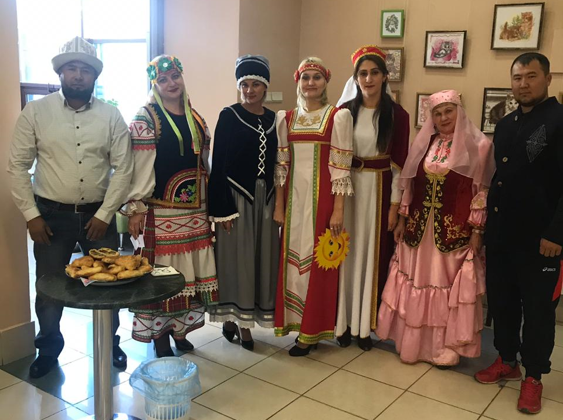
Муниципальное бюджетное учреждение культуры Анжеро-Судженского городского округа «Центр национальной культуры»
В Анжеро-Судженске с 1991 года действует первый в Кузбассе
«Центр национальной культуры»
осуществляет сотрудничество с представителями национальных общественных организаций, диаспор
знакомит горожан с самобытными, яркими и мудрыми национальными обрядами и традициями народов
оказывает национальностям разнообразную творческую поддержку

Slide 4
ЦЕЛЬ ПРАКТИКИ:
Укрепление межнациональных отношений, развитие межкультурного диалога и сотрудничества между народами, проживающими на территории Анжеро-Судженского городского округа, формирование толерантного отношения к взглядам, убеждениям, духовным и эстетическим ценностям различных этнических групп населения.
ЗАДАЧИ ПРАКТИКИ:
Способствовать популяризации самобытных национальных культур, повышению интереса и уважения горожан к культуре и традициям народов, населяющих территорию городского округа.
Создавать условия для культурного обмена и национального взаимодействия.
Реализовать проекты городских культурно-массовых мероприятий, посвященных значимым событиям и национальным праздникам народов, населяющих территорию городского округа.
Привлекать к проведению культурно-массовых мероприятий представителей национальных организаций, диаспор.

Slide 5
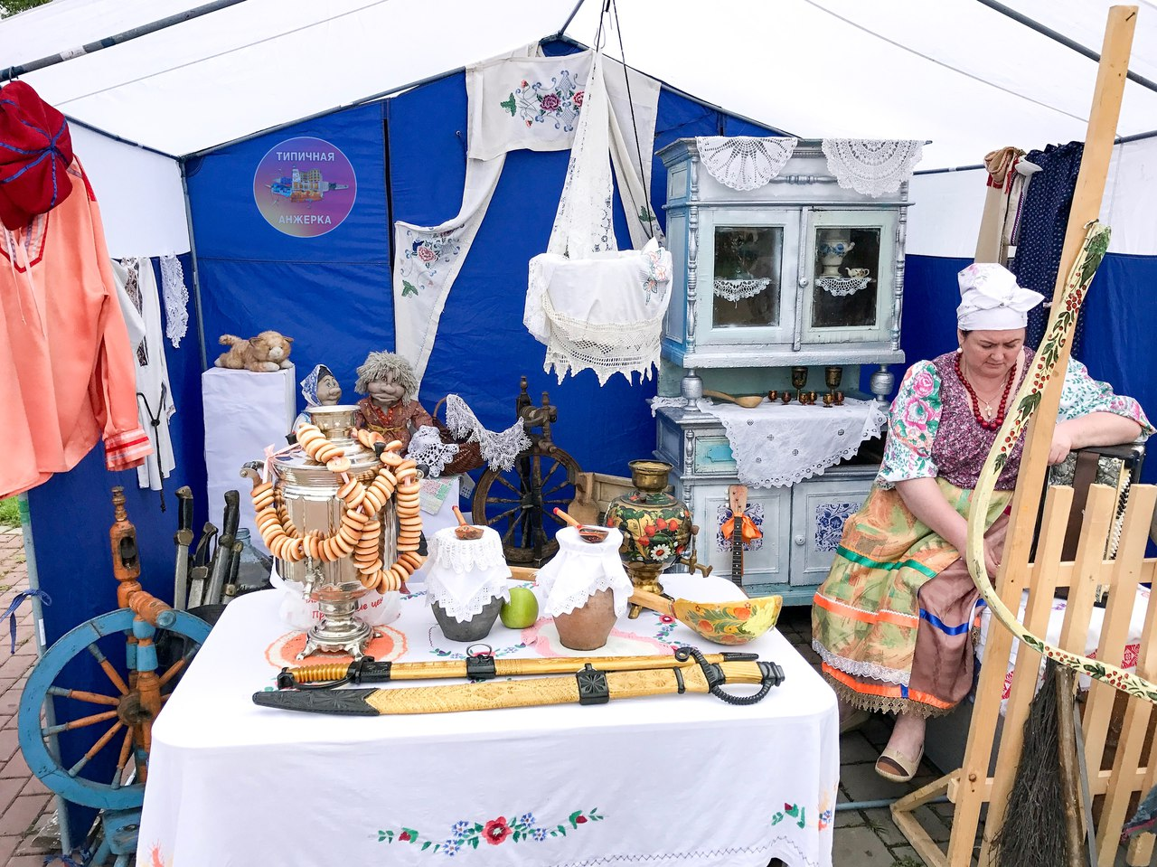
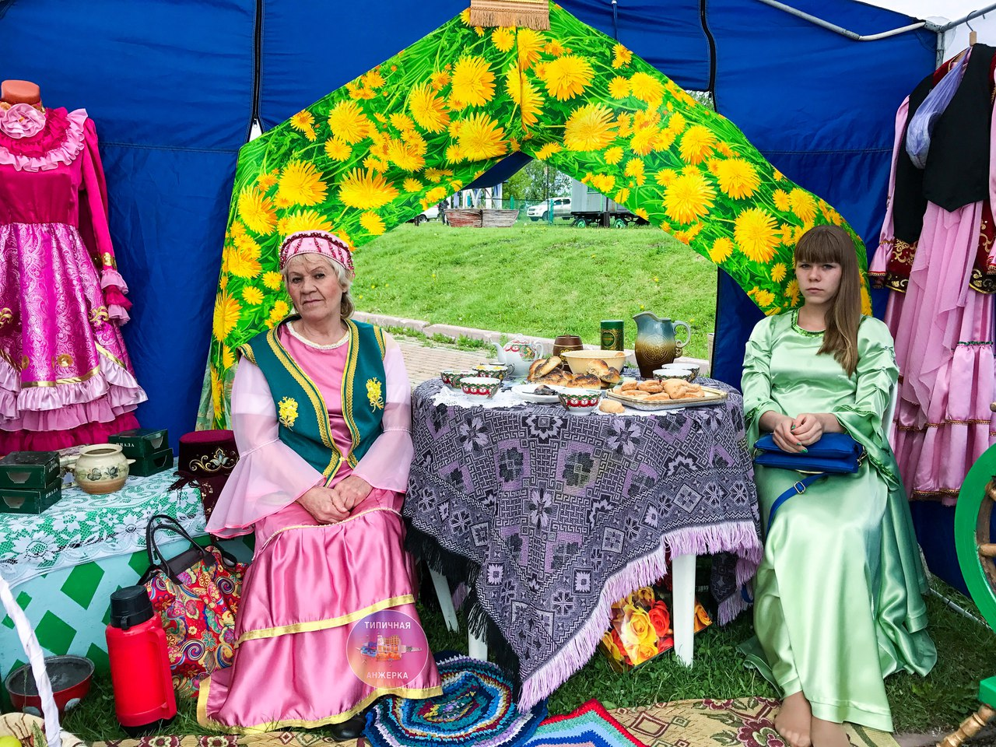
Фестиваль национальных культур «Праздник домашнего очага»
Русская слобода
Комната татарского быта

Slide 6
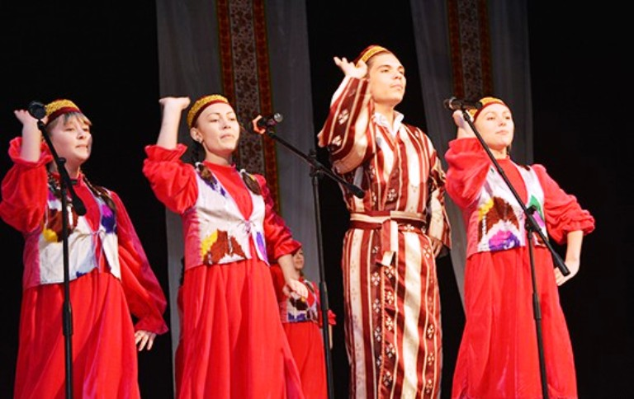
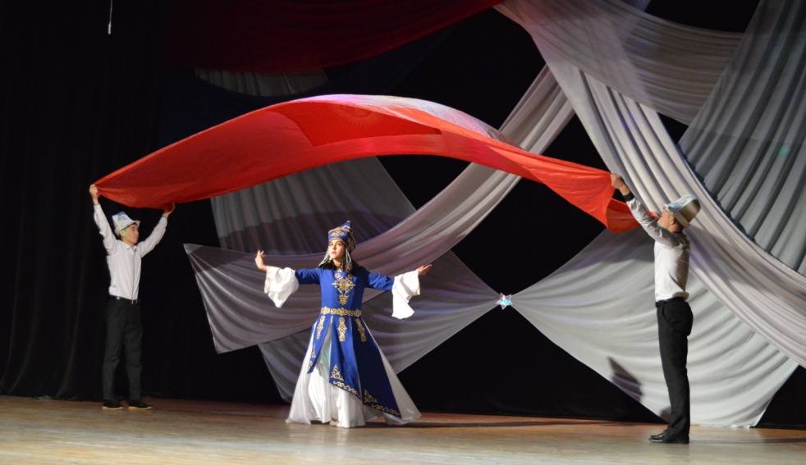
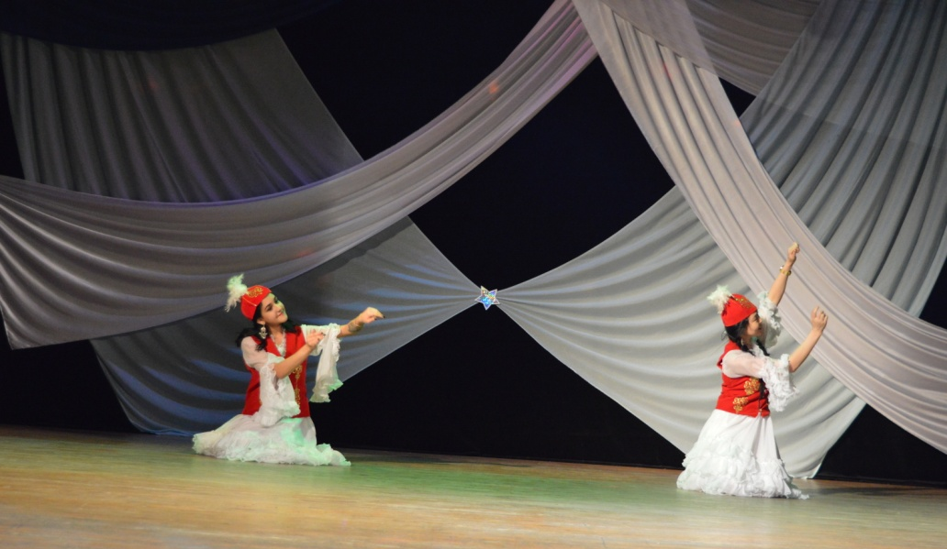
Фестиваль национальных культур, посвященный Дню народного единства

Slide 7
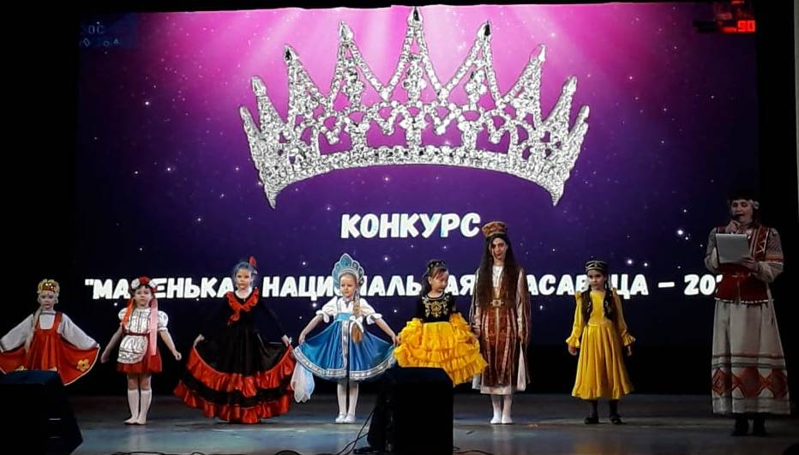
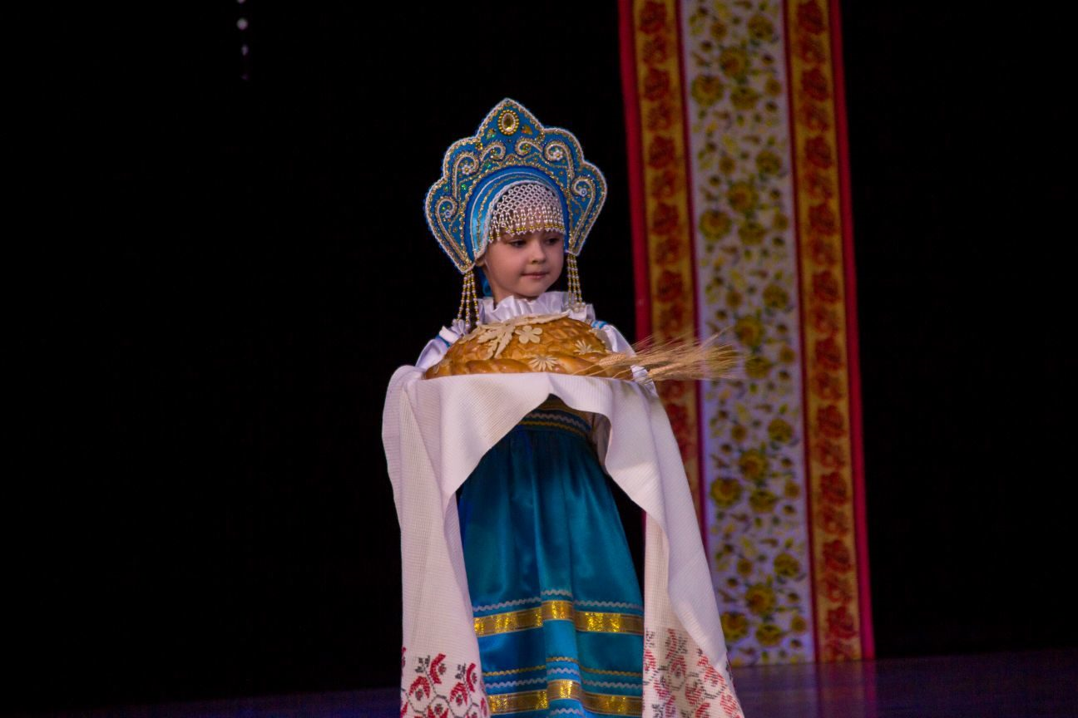
Конкурс «Маленькая национальная красавица»

Slide 8
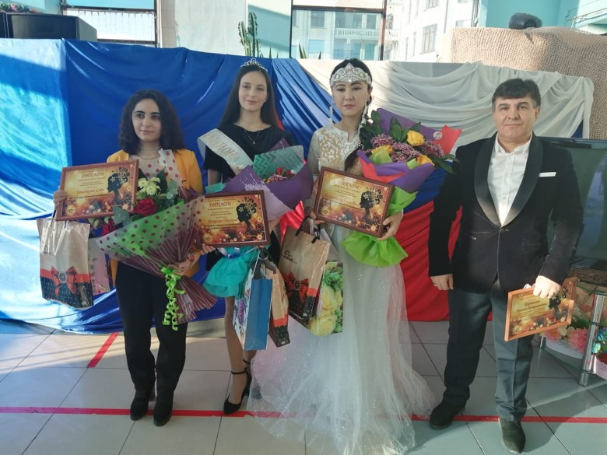
Конкурс «Большая национальная красавица»

Slide 9
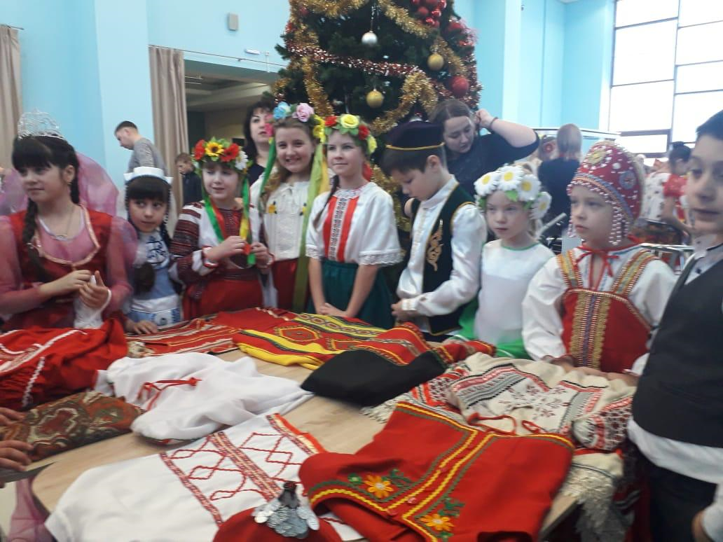
Новогодняя ёлка «Хоровод дружбы»

Slide 10
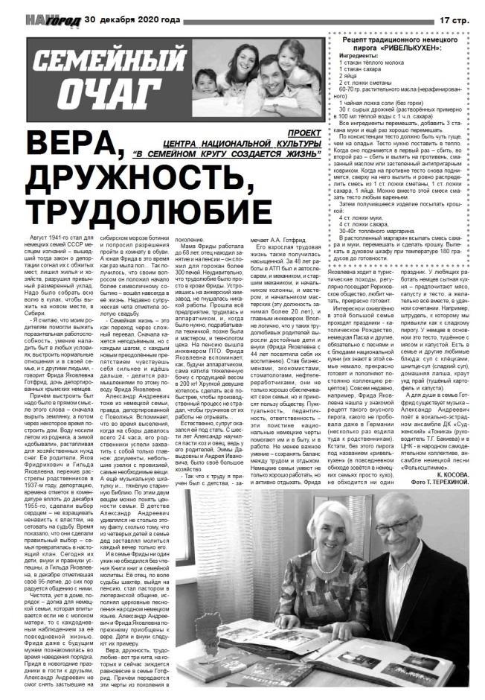
Проект «В семейном кругу создается жизнь»

Slide 11
ОЖИДАЕМЫЕ РЕЗУЛЬТАТЫ
Отсутствие конфликтов в городском округе на национальной почве.
Высокая результативность творческой деятельности национальных коллективов.
Успешная и продуктивная деятельность Центра национальной культуры.

Slide 12
Практика по сохранению традиционной культуры и организации межэтнического взаимодействия «МИР ОДИН – ГОЛОСОВ МНОГО»
Министерство культуры и национальной политики Кузбасса
Управление культуры администрации Анжеро-Судженского городского округа
Муниципальное бюджетное учреждение культуры Анжеро-Судженского городского округа
«Центр национальной культуры»

